Slide 1
Der RWB Special Market Fonds Asia I
Von der Erfolgsgeschichte Asiens profitieren!

Slide 2
Von der Erfolgsgeschichte Asiens profitieren

Slide 3
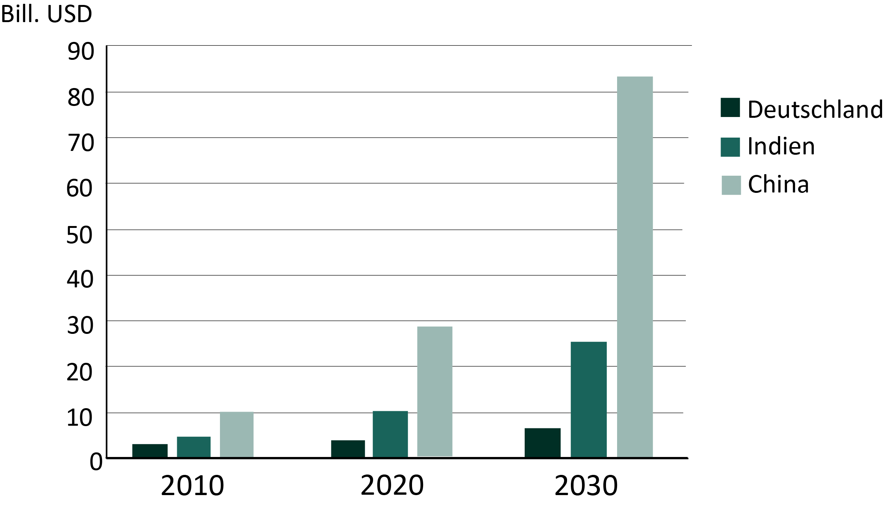
Hervorragende langfristige Wachstumsperspektiven
Prognose des Bruttoinlandsprodukts (BIP)
Quelle: IMF, World Economic Outlook, 2012

Slide 4
Zielfonds mit hervorragendem Track Record
BioVeda China Fund III, L.P
Zielfondsgröße
Finanzierungsanlass
Region
Kurzporträt
200 Mio. $ (Zielvolumen)
Later Stage Growth / Venture Capital
China
Die in Shanghai und Beijing ansässige Fondsgesellschaft BioVeda legte 2006 den ersten chinesischen Fonds mit der Fokussierung auf Wachstumsfinanzierungen im vielversprechenden Gesund-heitssektor auf.
Der unabhängige Manager wird von Zhi Yang sowie vier weiteren Partnern geleitet. Das Investment-Team besteht aus 13 Investment Professionals und verfügt nicht nur über ein hervorragendes Netzwerk in der Branche, sondern zugleich über eine langjährige Investitions- sowie operative Erfahrung im internationalen Gesundheitssektor.

Slide 5
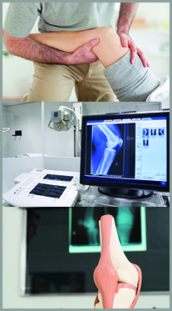
Zielunternehmen des Asia I setzen Meilensteine
Hersteller von Medizinprodukten aus Biomaterialien
entwickelt langlebige und belastbare Materialien für neue Kniegelenke, die sich besser und schneller in den Körper integrieren
biomimetische Knochen-Reparatur-Technologie gilt als technologischer Durchbruch
Auszeichnungen für die Technologie im Bereich Knochenreparatur und -Ersatz
Allgens ist ein Portfoliounternehmen von BVCF III aus dem RWB SMF Asia I.

Slide 6
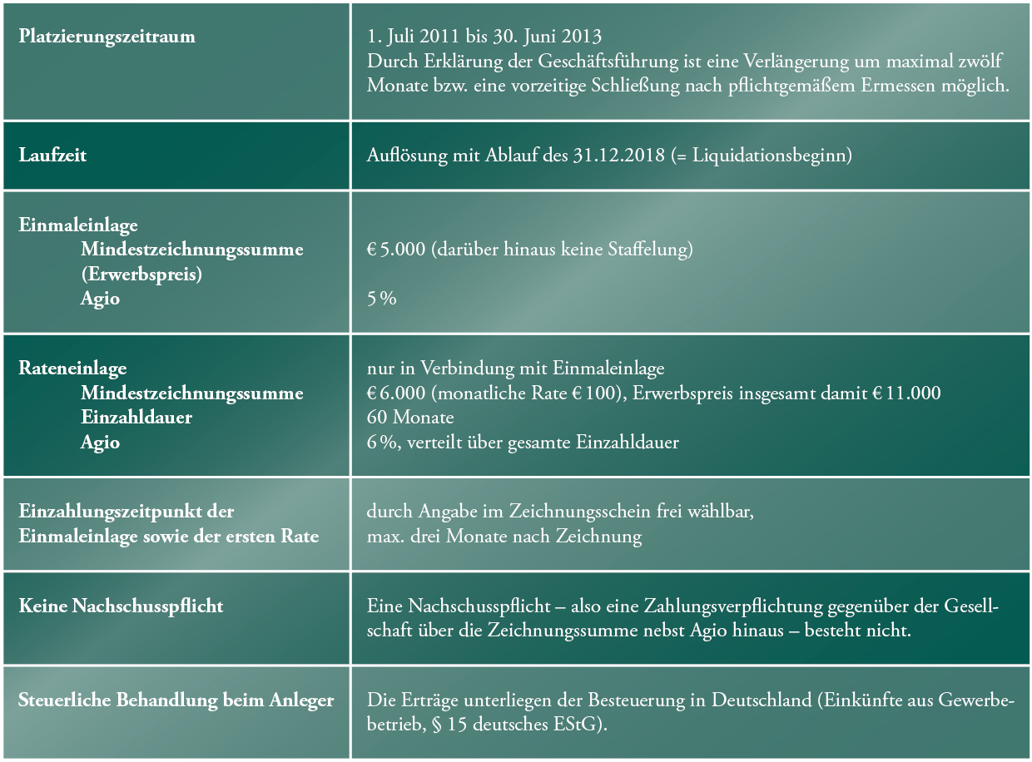
Beteiligungsangebot des RWB Special Market Fonds • Asia I
Hinweis zu möglichen Änderungen der Steuergesetzgebung: Die vorliegende Beteiligung wurde auf Grundlage der zum Zeitpunkt der Prospekterstellung gültigen steuerlichen Rechtslage konzipiert. Es kann nicht ausgeschlossen werden, dass sich diese Rechtslage oder die Verwaltungspraxis zum Nachteil der Anleger ändert. Darüber hinaus ist die individuelle Situation des Anlegers zu berücksichtigen.

Slide 7
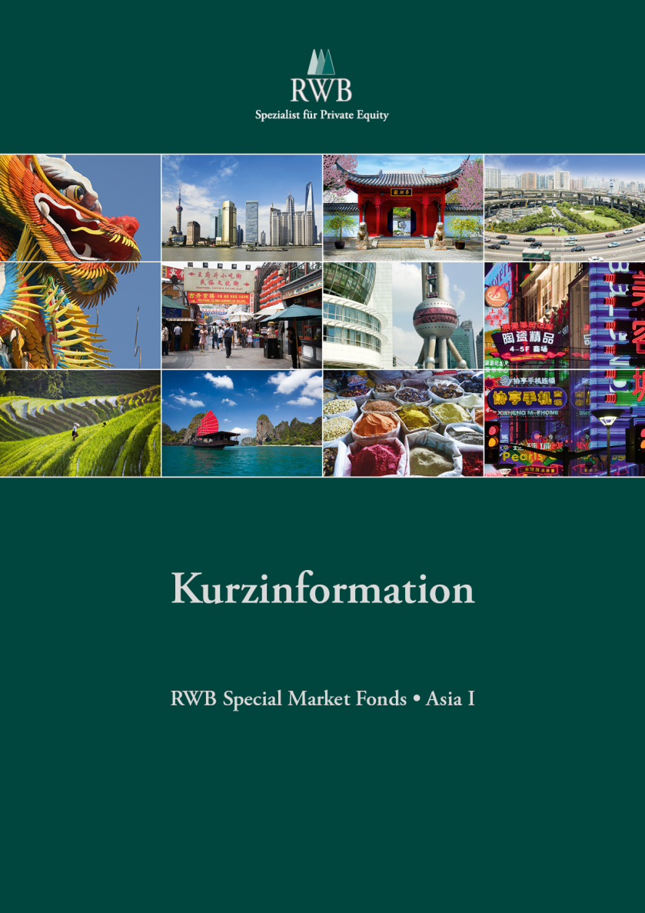
Wie kann ich sinnvoll in Asien investieren?
Unternehmen als nachhaltige Basis für Vermögensbildung
In die stärksten Wirtschaftszentren der Welt investieren
Schließung zum 30.06.2013

